Slide 1
Acciones del Ministerio de la Mujer y la Equidad de Género ante la crisis sanitaria por COVID-19
02 de junio 2020

Slide 2
Información relativa a Canales de Atención y Campañas relacionadas a la prevención y contención de la Violencia Intra Familiar y acompañamiento en período de cuarentena
Desde el inicio de la Pandemia, el Ministerio de la Mujer y la Equidad de Género ha estado trabajando en una serie de iniciativas tendientes a mantener la operativa de los distintos servicios que tiene disponible en el Servicio Nacional de la Mujer y la Equidad de Género, con la finalidad de proteger a las mujeres potenciales o víctimas de Violencia Intrafamiliar en el contexto de Covid-19.
Adicionalmente ha estado monitoreando los canales de atención, tanto presenciales a través de sus Oficinas de Orientación e Información (OIRS), sus 109 Centros de la Mujer que se ubican en todo el territorio nacional los cuales a través de atención mixta entre presencial o telefónica han seguido operando en un 100%. Así mismo el monitoreo continuo de los canales remotos como la línea de Orientación 1455 y la disponibilidad de Casas de Acogida cuya misión es entregar un lugar alternativo con asesoría psicológica, legal y asistencial a mujeres que por causa de la violencia no pueden permanecer en su hogar.
Dado el contexto de confinamiento, el Ministerio ha implementado una serie de iniciativas orientadas a la atención silenciosa, tales como la habilitación de un Chat Web disponible en la página del Servicio Nacional de la Mujer y la Equidad de Género y un canal telefónico a través de WhatsApp.
A continuación encontrarás una serie de material de apoyo que iremos enviando con la finalidad de que a través de tus redes puedas difundir los distintos mensajes y asegurar que llegamos al mayor número de mujeres posible. Muchas veces las personas que nos contactan no son las afectadas directas de violencia, pueden ser testigos de ella y una acción oportuna puede salvar una vida.
En este 1er envío encontrarás información de los canales de atención y la Campaña “por el buen trato en cuarentena”.

Slide 3
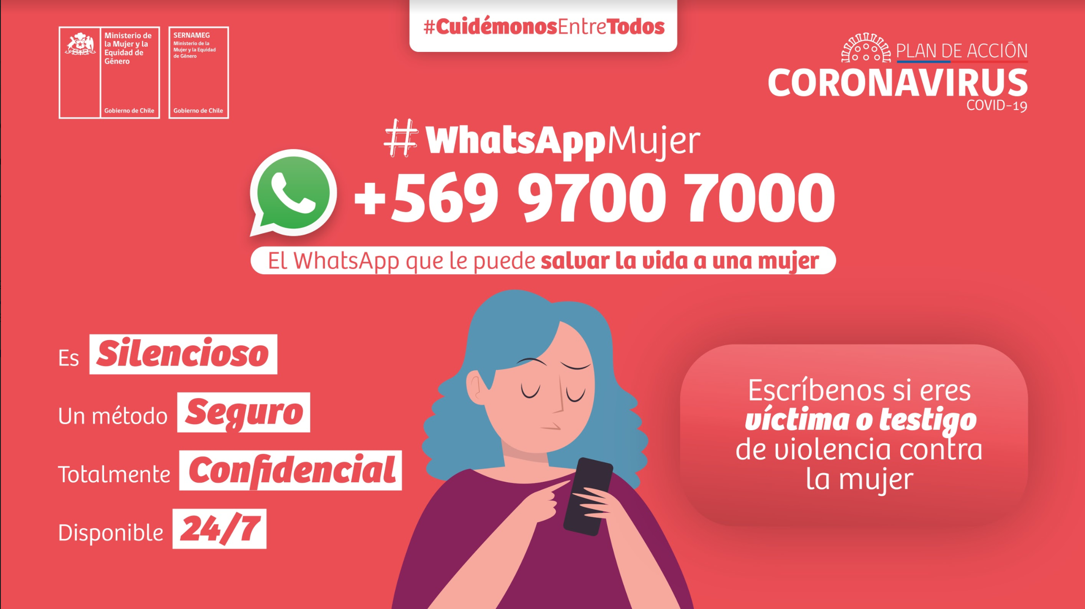
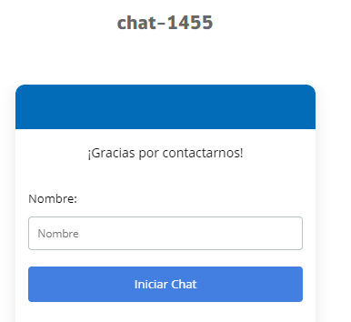
01.- Canales de Atención Silenciosos
Atención por WhatsApp: Servicio de atención silenciosa para atender solicitudes relacionadas con violencia intrafamiliar durante las 24 horas, los 7 días de la semana. Permite llevar a cabo conversaciones con personas expertas en la materia, para recibir información, contención y/o derivación según las necesidades de las usuarias.
Atención por Chat Web: Permite el contacto a través de un chat dispuesto en la página web del Sernameg https://www.sernameg.gob.cl/?page_id=31155.
Material de Apoyo: Gráfico

Slide 4
02.- Campaña “Por el buen trato en cuarentena”
Material de Apoyo: Gráfico
Se creó la Campaña “Por el Buen trato en cuarentena” para acompañar a las mujeres durante la cuarentena. Ya sabemos que el hecho de permanecer mucho tiempo en un mismo espacio puede incentivar conductas negativas, como lo es la violencia contra las mujeres.
La campaña busca informar sobre los beneficios de establecer horarios en casa para así aprovechar más el tiempo, fomentar y reforzar los valores en los integrantes de la familia, el respeto entre las parejas, y además promover el autocuidado personal.
Los mensajes se dividirán en las siguientes categorías:
Aprovechemos y dividamos nuestro tiempo
Reforcemos nuestros valores en familia
Démosle un respiro a nuestra mente y cuerpo
Respetarnos es tarea de todos y todas

Slide 5
Cada semana te iremos enviando nuevo contenido
¡¡Muchas gracias por tu valiosa colaboración!!

Slide 6
Acciones del Ministerio de la Mujer y la Equidad de Género ante la crisis sanitaria por COVID-19
02 de junio 2020

